Slide 1
Port Folio
서 울 아 이 티 고 등 학 교 엄태호

Slide 2
간단한 자기 소개
서울
아이티
고등학교
등산
숲속
창의력학교
알고리즘 풀이
탁구
학교
취미
천호
초등학교
피아노
연주
엄
태
호
영어
ITQ
파워포인트
ITQ
한글
좌우명
자격증
정보처리기능사
리눅스
마스터2급
DIAT
스프레드시트-고급
신뢰받는 사람이 되자.
네트워크관리사2급

Slide 3


목 차 소 개
보유 직무 능력
학교 활동들
1.프로그래밍
1.방과후 활동
2.사무 작업
2.산학 겸임교사 초청
취업실무반
프로그램 만들기
취미&하교 후 활동
네트워크 실습
1.알고리즘 문제풀이
리눅스와 네트워크기초 이론을 활용한 실습
2.아공스(스터디)

Slide 4
보유 직무 능력
구분 |  | 상세보유기술
프로그래밍 | C | C언어의 기본 기술과 문법을 숙지하여 콘솔 프로그램 제작가능
 | Linux | 명령어들을 사용하고 자유롭게 다룰 수 있음
 | JavaSE-1.7 | 자바의 기본기를 숙지함
 | xml | Xml의 기본 문법을 숙지함
 | Android studio | JAVA와 XML 을 사용하여 앱 제작 가능
사무 작업 | 타자 | 한글 450타 /영문 250타
 | 엑셀 | 주요 기능 모두 사용가능
 | 파워포인트 | 주요 기능 모두 사용가능
 | 한글/워드 | 주요 기능 모두 사용가능

Slide 5
학교 활동들
구분 |  | 설명
방과후 활동 & 산학 겸임 교사 특강 | 방과후학교프로그램1기 2015.03.16-2015.04.25 | C언어 기초부터 포인터 및 배열, 구조체와 공용체를 활용한 효율적 자료 처리 및 보안상 취약점이 없는 C 코드 작성법 학습.
 | 취업동아리 1기 2015.05.18. -2015.06.29
 | 취업동아리 2기 2015.08.25. -2015.10.06. | 파이썬 반을 수강: 파이썬을 이용해서 개발해야 하는 상황 판단력을 습득하고 컴파일이 필요 없으며 간단하고 빠르게 작성이 가능한 파이썬 기초 지식 습득.
 | 2016.03.14.-2016.04.23 | 모바일 앱 개발반 수강: 안드로이드 시스템에 대한 개괄적인 이해와 앱 개발의 기반이 되는 프로그래밍 언어를 실습을 통해 익힘. 안드로이드 뷰의 개념과 기본 위젯들에 대한 사용법과 속성들을 익힘. 레이아웃과 코드의 연계를 배우고 실전 과제를 행함으로써 앱을 개발할 수 있는 독립적 능력을 배양.
 | 2016.05.18.-2016.06.22.
 | 산학겸임교사 토요특강(2015.11.21 ~ 2016.01.16) | Node.js를 활용한 API 서버 개발(32시간)을 수강.
 | 2016.10.15.-2016.11.26 | 특강 파이썬 시작하기를 수강. 파이썬 언어에 대한 이해에서부터 설치, 기본 문법, 모듈, 패키지, 함수, 클래스 등을 학습.
 | 2016.11.05.-2016.12.17.) | 특강 네트워크실기반 을 수강. 네트워크기초, 네트워크장비, 스위칭과 라우팅 실기, 네트워크 실기 등을 중심으로 정보통신 네트워크 구축 실무능력 배양.
 | 2016.05.16.-2016.06.25 | 네트워크와 서버 기본 지식을 기반으로 네트워크 보안이론을 익힘

Slide 6
프로그램 제작
아이티 고등학교 app
기획 의도 : “바퀴를 또 발명하지 말자” 저희 학교 천세진 선생님이 하신 말씀입니다. 예전에는 모든 것을 혼자 하는 것이 능력 있는 것으로 인식되었지만, 최근에는 무모함으로 인식되는 경우가 많다고 합니다. 소프트웨어를 개발할 때 필요한 역량 중 다른 누군가가 만들어 공개한 것이 있다면 그것을 적극 활용할 줄 아는 것입니다. 잘 만들어진 “공짜 바퀴”들을 적절하게 활용함으로써 개발 기간을 단축하고 성능과 안정성을 높일 수 있습니다. 그래서 저는 학교 앱 오픈소스를 수정 하고 기능을 추가 하여 아이티고 학생에게 필요한 고등학교 앱을 만들어 보았습니다. 실제 사용하는 친구들로 부터 반응이 좋습니다.
활용한 것: Android Meal Library, Jericho HTML Parser, , SQLite

Slide 7
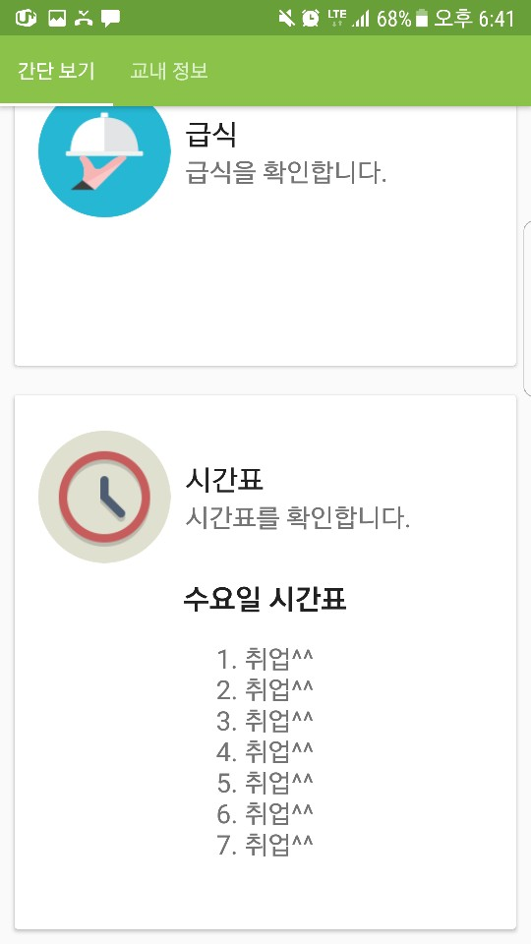
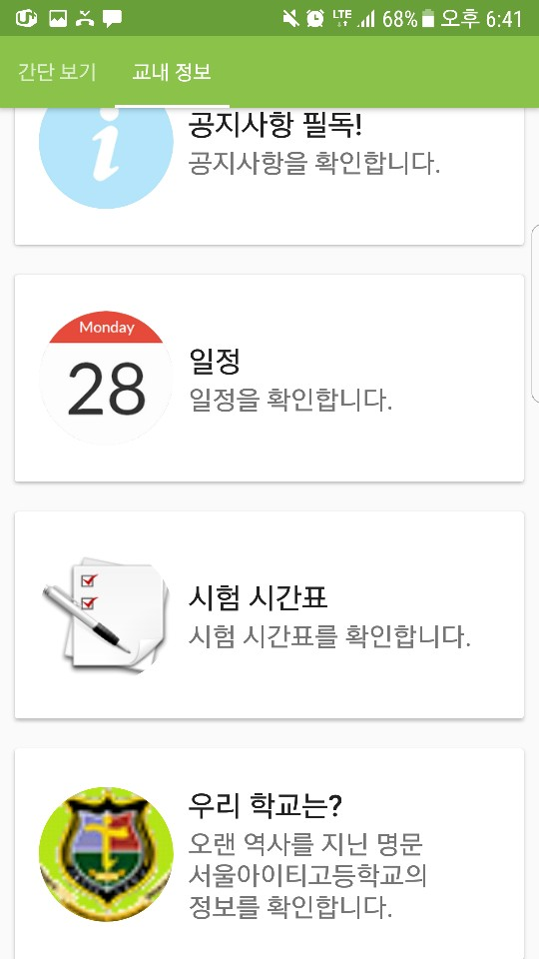
프로그램 제작
아이티 고등학교 app
인터페이스

Slide 8
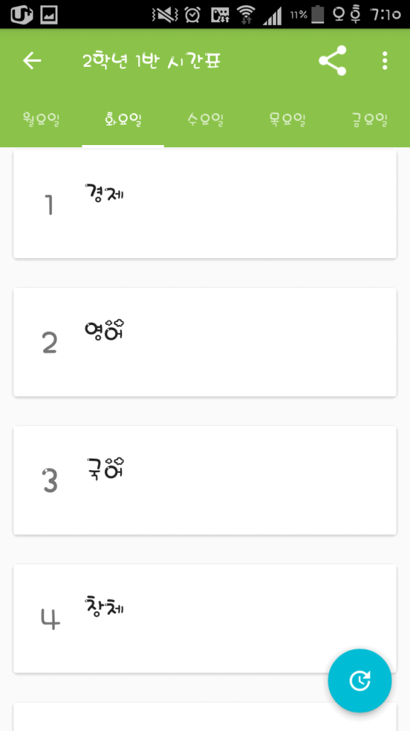
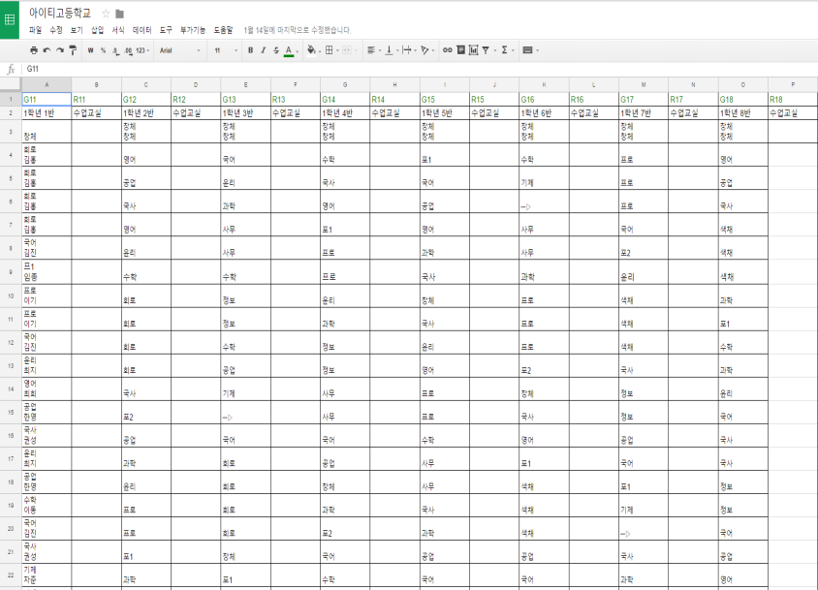
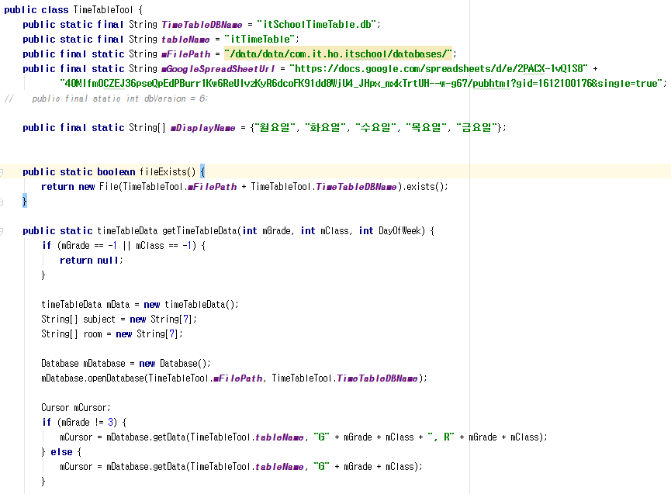
프로그램 제작
아이티 고등학교 app
주요 소스
구글계정 스프레드시트를 데이터베이스로 활용

Slide 9
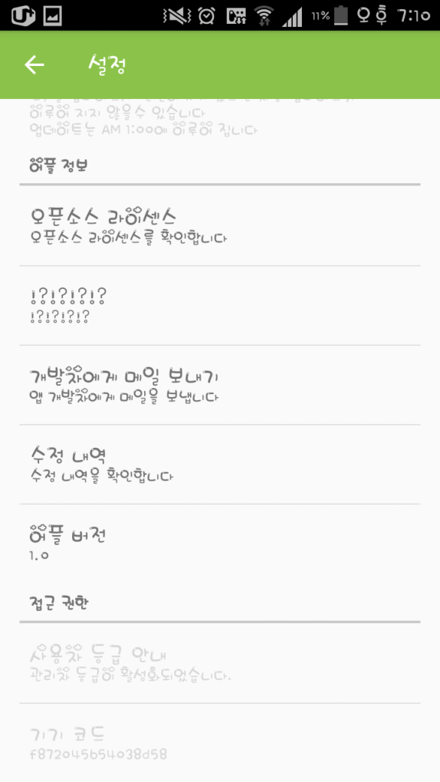
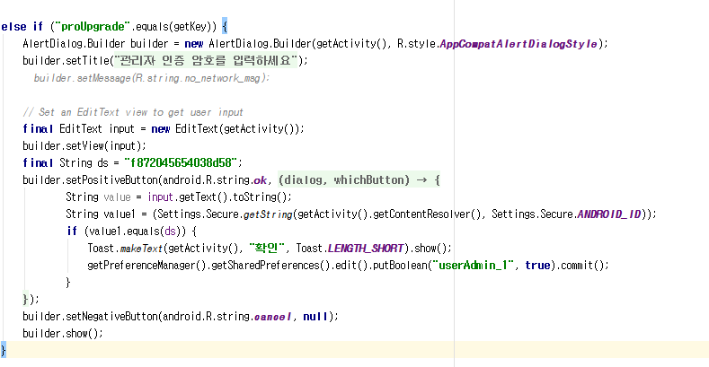
프로그램 제작
아이티 고등학교 app
소스
공지사항을 기록 할 수 있는 관리자 권한을 안드로이드 ID값에서 얻는 것으로 수정

Slide 10
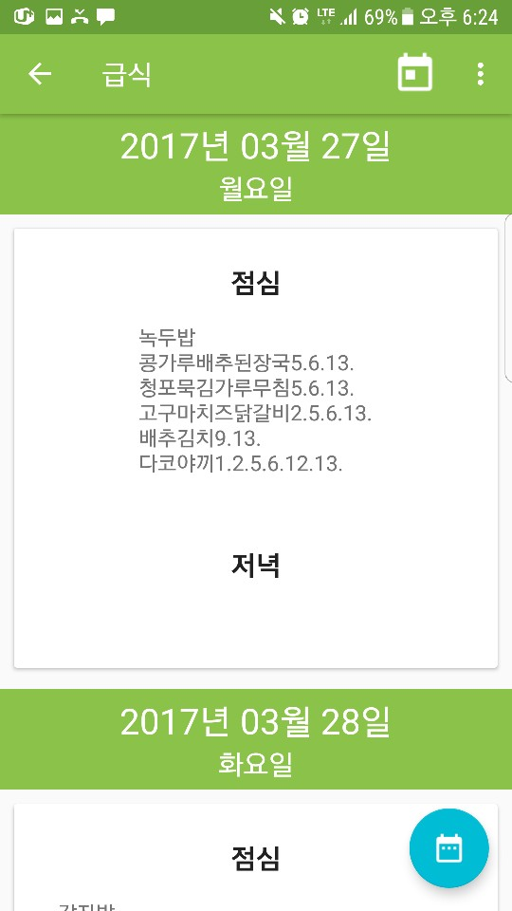
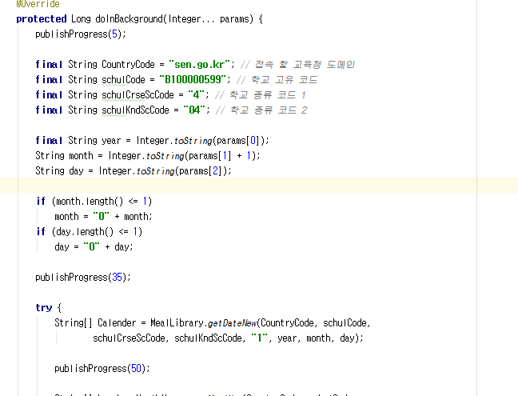
프로그램 제작
아이티 고등학교 app
소스
서울시 교육청에서 급식 데이터를 파싱하는 오픈소스를 사용해 데이터 가져옴

Slide 11
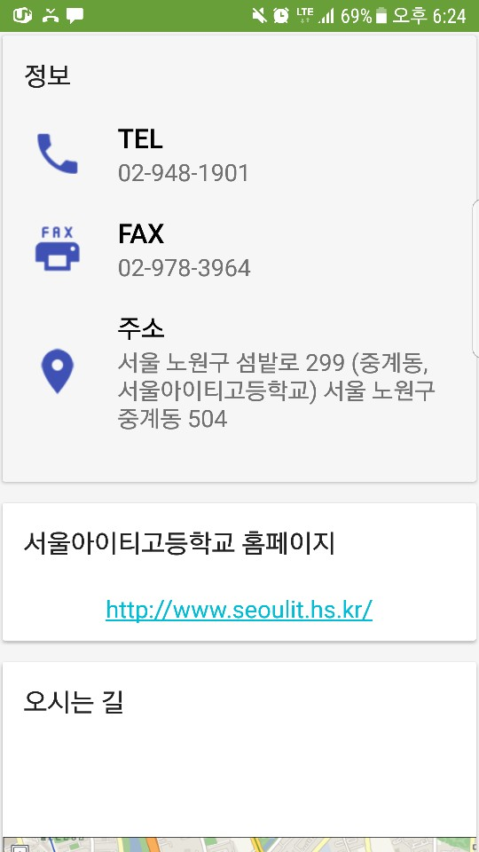
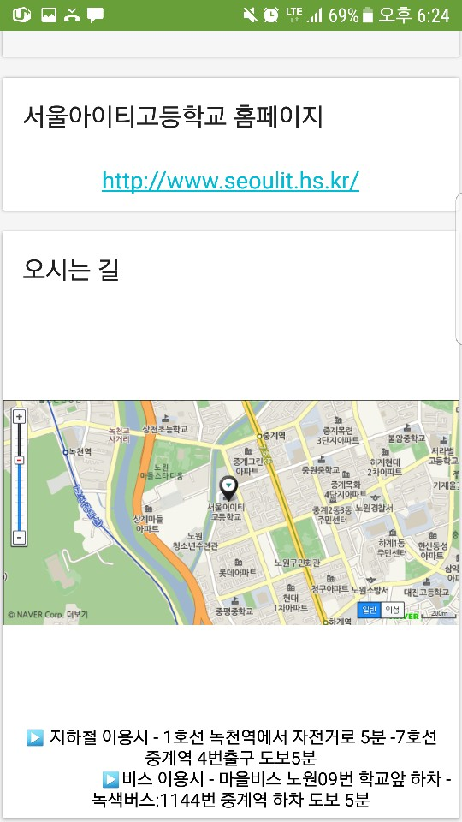
프로그램 제작
아이티 고등학교 app
XML로 디자인한 학교 정보

Slide 12
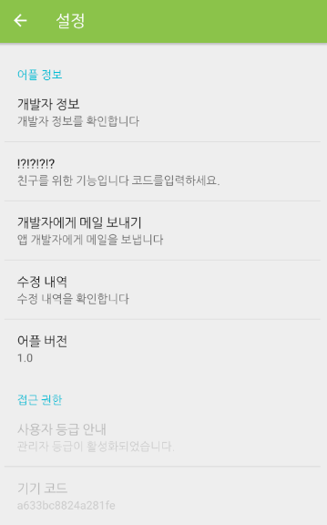
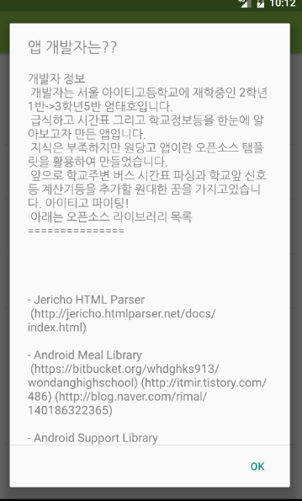
프로그램 제작
아이티 고등학교 app
정보

Slide 13

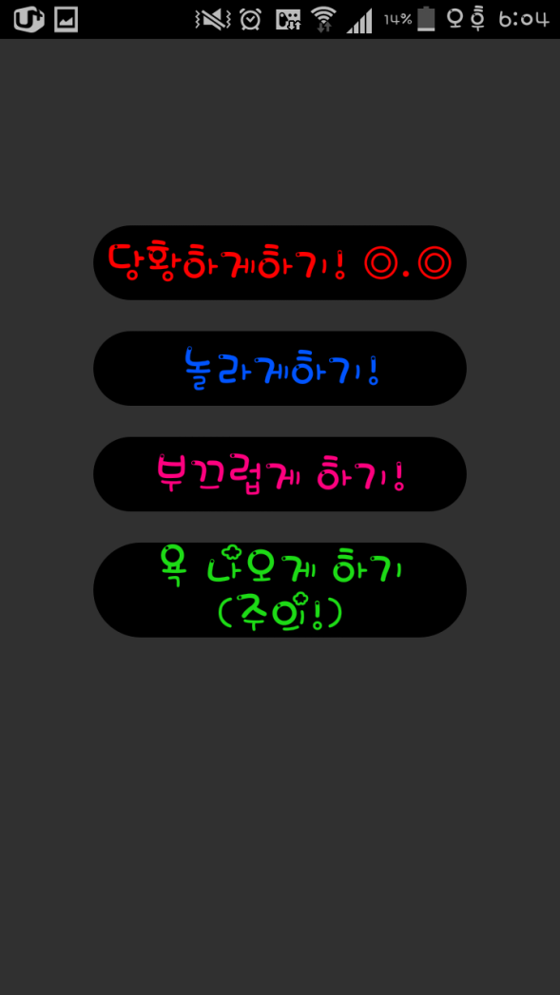
프로그램 제작
친구 놀리기
기획 의도 :
식상한 게임 앱이 아닌 창의적인 앱을 만들어보고자
깜짝 놀라는 요소들이 있는 게임을 만을어보았습니다.
구성:
1.메인화면 -게임선택화면
2.페이크 오류 화면 그리고 게임 화면
3.창의적인 요소 강제 볼륨 MAX 와 Back 버튼 잠금
제작과정 : android studio를 사용하여 제작
BroadCastReceiver Start Service 를 사용하여
부팅 시 오류화면으로 넘어가게 만들었습니다.
게임 도중 특정 조건을 달성했을 경우
놀래키는 화면으로 넘어가게 만들었습니다.

Slide 14
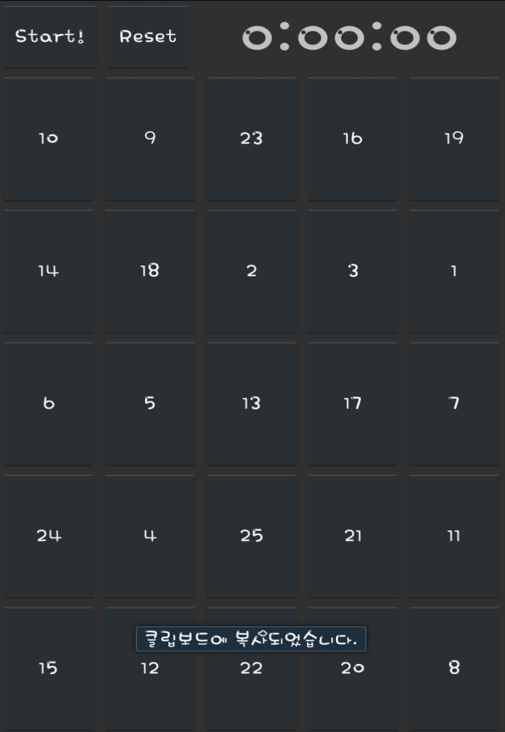
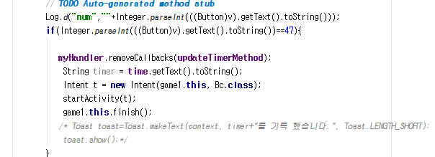
프로그램 제작
친구 놀리기-
주요 소스
카운트가 47번째가 되면
bc.class로
인텐트
게임화면
소스

Slide 15

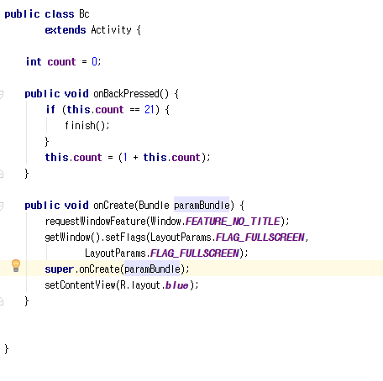
프로그램 제작
친구 놀리기-
주요 소스
디테일을 위한
Back 버튼잠금 설정
(21번 누르면 나가진다)
풀 스크린을 통해 상단 바 없애기.
bc.class 블루스크린

Slide 16
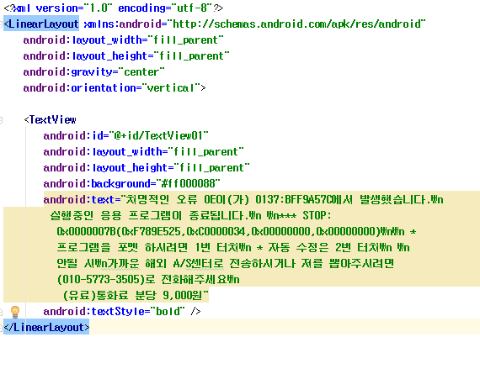
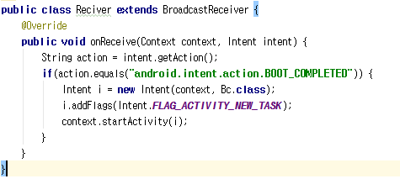
프로그램 제작
친구 놀리기-
그 외
부팅 시 블루스크린 뜨게 하기
블루스크린 xml 파일

Slide 17
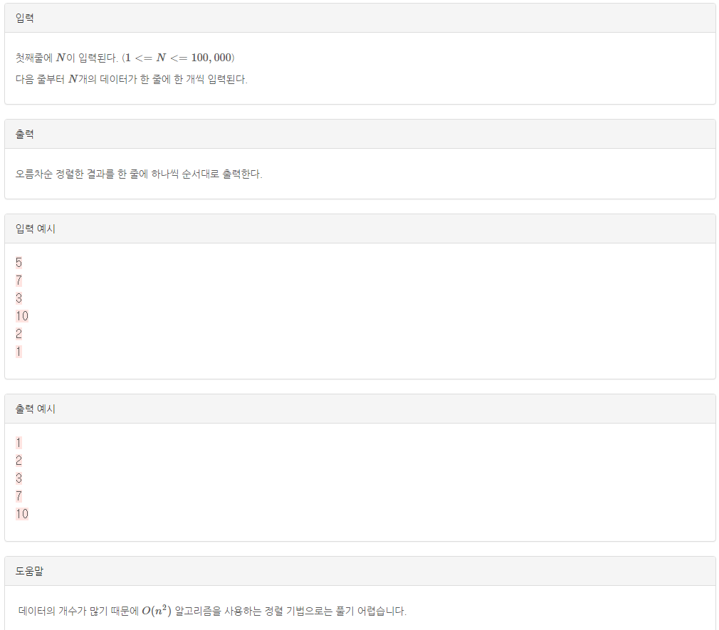
취미 활동
알고리즘 풀이
EX)
프로그래밍을 이용, 문제를 푸는 알고리즘 문제 풀이에 대해 흥미를 가져 Codeup.kr이라는 사이트에서 하나씩 접해봄. 문제를 해결하는 과정에서 자료구조와 알고리즘(스킬),수학식 등에도 관심을 가짐.
제한시간 내 큰 데이터를 오름차순으로
정렬하는 문제.
데이터가 커 버블정렬이나 선택정렬로는
불가능
해결책: O(NlogN) 의 시간복잡도를
갖는 퀵 정렬을 이용

Slide 18
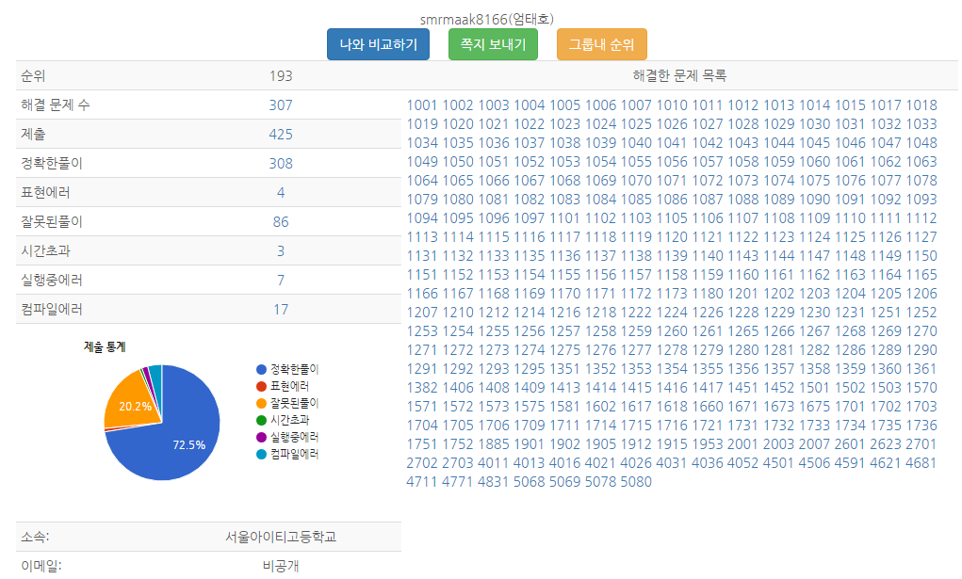
취미 활동
알고리즘 풀이
성과
약 3만 명의 사용자중 193위

Slide 19

취미 활동
알고리즘 풀이
성과
사용자들

Slide 20

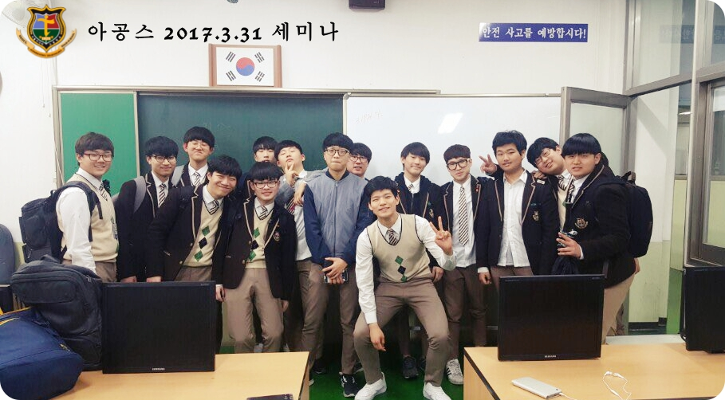
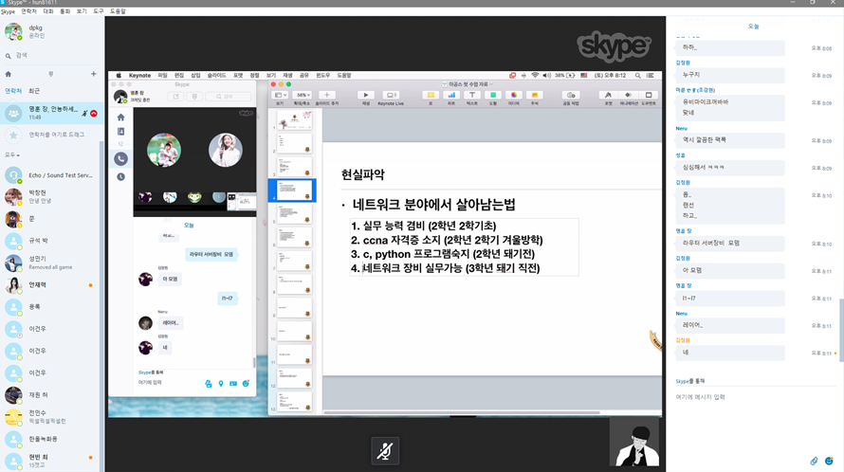
방과후&하교후 활동
아이티고
스터디(아공스)

Slide 21
실습 활동
ARP DNS 스푸핑 실습
구성: 네트워크와 리눅스의 기초 지식을 이용하여
학교 LAN 상에서의 arp & dns 스푸핑 실습을 진행하였습니다.
목차
1. Arp Spooping 와 dns spooping의 개요와 과정.
2. 웹서버 구축 과 Arp spooing dns spooping 공격
3. 예방 대책
실습 환경:학교 컴퓨터 ,노트북
사용한 툴:kali linux 의 dnsspoof, fragrouter,arpspoof,터미널

Slide 22
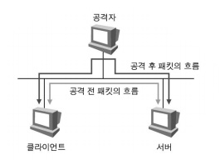
실습 활동
ARP DNS 스푸핑 실습
1.ARP 스푸핑 개요
ARP Spoofing 이란 근거리 통신망(LAN) 하에서
주소 결정 프로토콜(ARP) 메시지를 이용하여
상대방의 데이터 패킷을 중간에서 가로채는
중간자 공격 기법이다 . 다음과 같은 방법으로 진행된다 공격자가 자신이 게이트웨이라고
허위로 적은 ARP 패킷을 뿌리면 해당 네트워크 내에 있는 다른 사용자는 공격자를 게이트웨이로 인식하게 된다. 이리하여 피해자는 공격자에게 모든 패킷을 전송하게 되며, 공격자는 이를 원래 게이트웨이로 중계해주면 된다

Slide 23
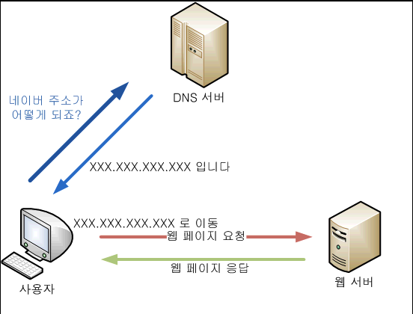
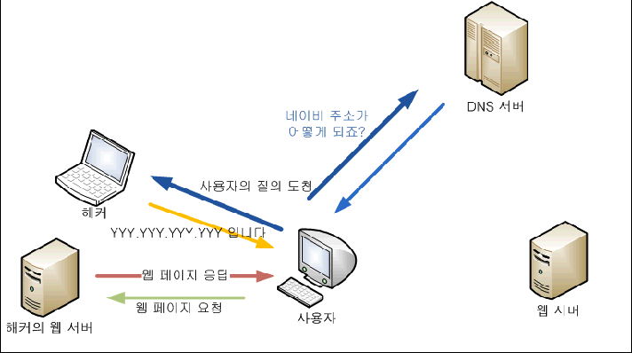
실습 활동
ARP DNS 스푸핑 실습
2.DNS 스푸핑 개요
DNS Spoofing이란 정상적인 사용자와 DNS 서버 통신 사이에 공격자가 개입하여 비정상적인 DNS 답변 송신으로 정보를 취득하는 것을 말한다. 컴퓨터가 웹 사이트를 찾을 때 DNS 서버에 서버의 IP 주소를 찾아달라고 요청을 하게 되고 이 요청과 응답을 중간에서 가로채어 공격자가 원하는 거짓된 응답을 알려주는 공격 방법으로 실제 올바른 URL 주소를 입력했다 하더라도 잘못된 서버로 접속이 되는 공격 방식이다
ARP 스푸핑을 이용해 사용자가 DNS 질의 패킷을 보내면 공격자는 패킷을 도청해 거짓된 응답을 알려준다.

Slide 24
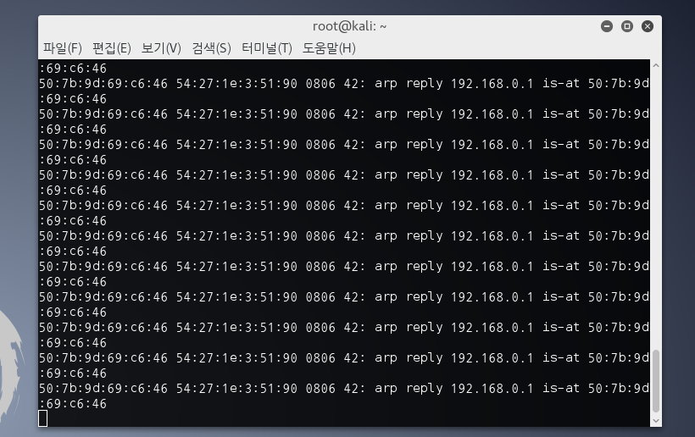
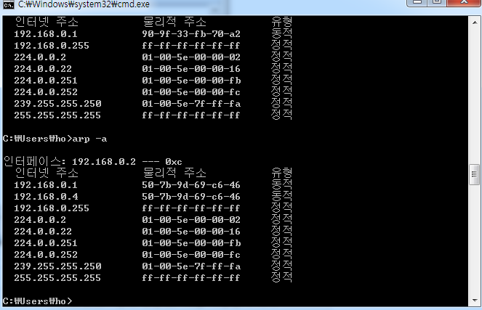
실습 활동
ARP DNS spooping 실습
3.arpspooing
:
피해자의 arp테이블-
게이트 웨이의 mac
주소가 공격자와 같다
arpspoof –i eth0 –t 192.168.0.2 192.168.0.1
명령어가 실행되면 피해자의 컴퓨터에서 게이트웨이의 MAC주소가 공격자의 MAC주소임을 확인하고 공격자에게 패킷을 전달

Slide 25
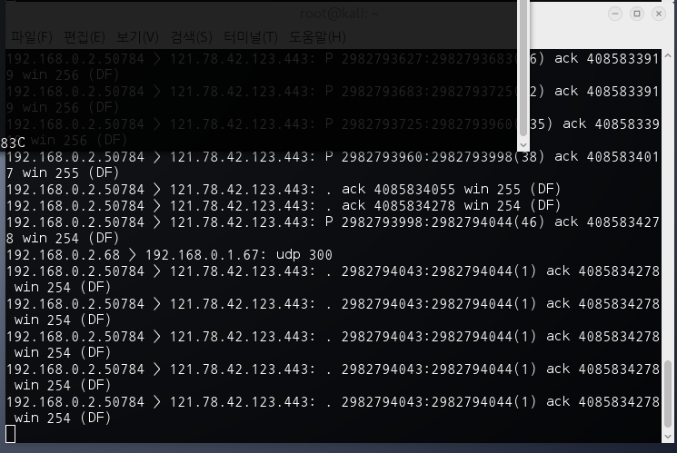
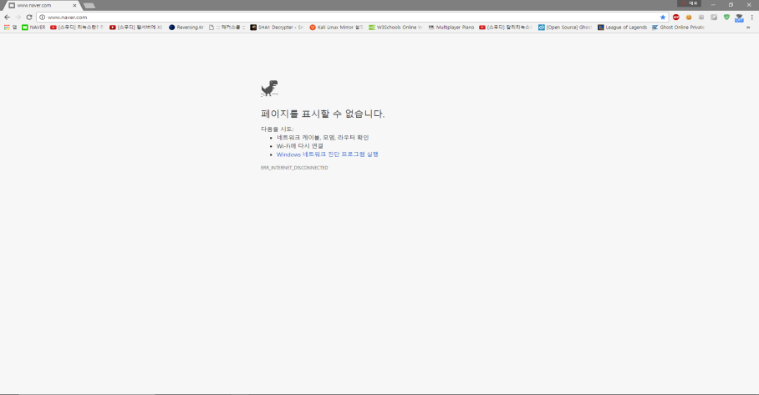
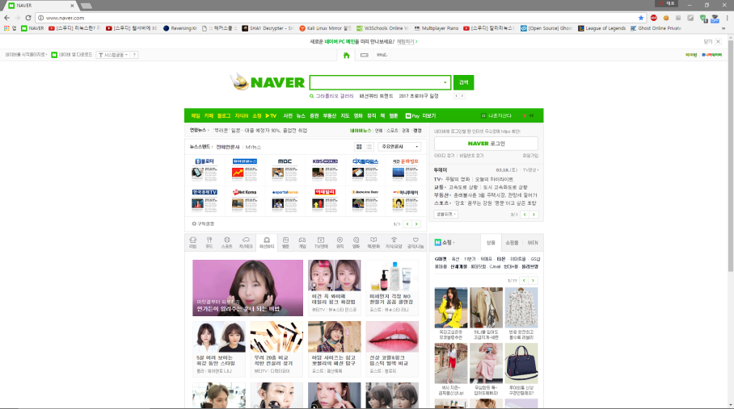
실습 활동
ARP DNS spooping 실습
4.포워딩
전달된 패킷들을 게이트웨이로 보내기 위해
Fragrouter –B1 옵션을 통해 패킷들을 포워딩

Slide 26
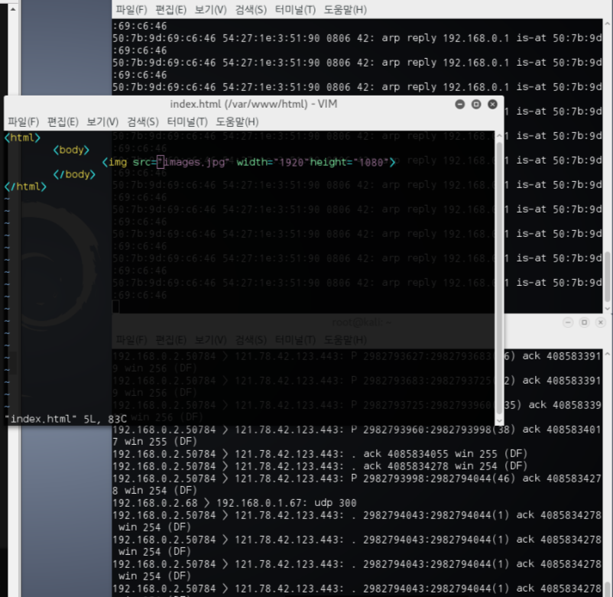
실습 활동
ARP DNS spooping 실습
5.웹서버 열기
메인 페이지에 놀랄만한 귀신 사진을 하나 띄워놓기 위해
html 을 수정. Apache2를 이용해 웹 서버를 열어
루프백 아이피로 접속하면 귀신 사진으로 된 사이트가 열림.

Slide 27
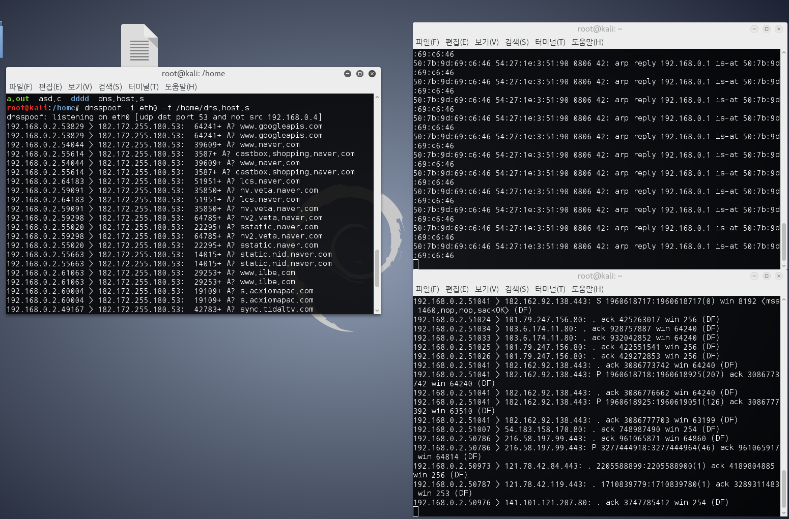
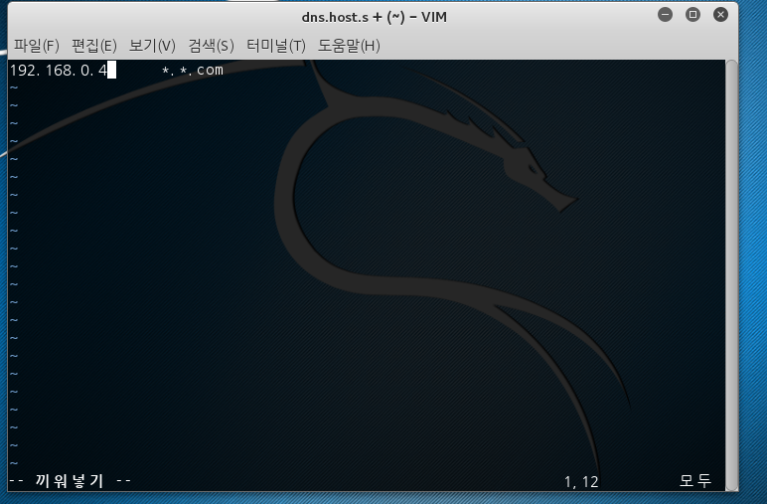
실습 활동
ARP DNS spooping 실습
6.DNS spooping
VI 를 이용해 dns.host.s 파일을
연 결과 *.*.com 의 도메인명을 가진
사이트를 192.168.0.4 로 대입.
dnsspoof –i eth0 –f 명령어를 실행하여 파일에 정의된 도메인명을
원하는 주소로 대입. 그 결과 피해자는 가해자가 원하는 사이트로 이동.

Slide 28

실습 활동
ARP DNS spooping 실습
7.결과
www.naver.com으로 접속한 피해자는 dns 패킷을 스니핑당해
주소가 192.168.0.4 반환되어 귀신 사이트가 나오게 됨.

Slide 29
실습 활동
ARP DNS spooping 실습
8.예방 대책
. ARP Spoofing 예방 방법
Static ARP Table으로 설정
ARP Table은 자동(Dynamic)과 수동(Static)으로 설정이 가능합니다.
수동으로 설정 할 경우 ARP Cache 테이블의 정보를 변조하지 못합니다.
다만 이중 게이트웨이가 네트워크에 존재할 시에는 사용 할 수 없습니다.
또한 네트워크 변경 시 수동으로 바꾸어야 하는 불편함이 있습니다(자동설정은 자동으로 Gateway의 Mac주소가 설정된다)
설정방법은 “Arp –s GateWayIP GateWayMAC”로 바꿀 수 있습니다.

Slide 30

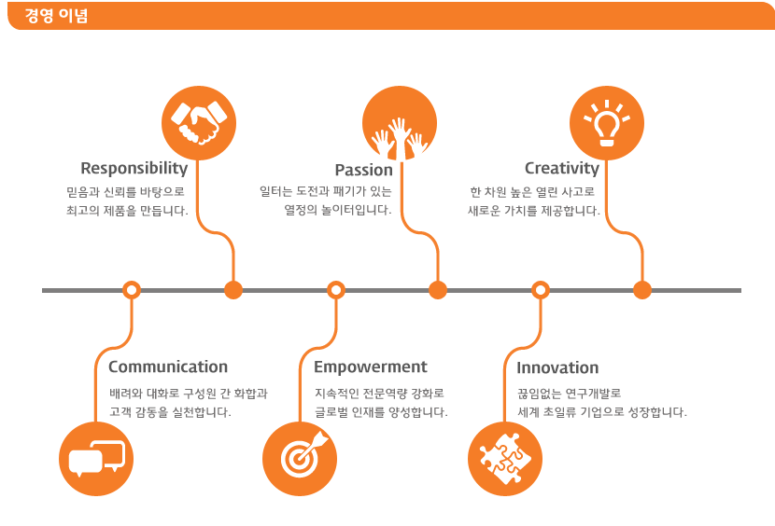
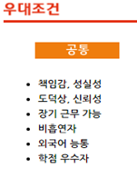
마지막으로.

Slide 31
지금까지 봐주셔서
감사합니다.

